Slide 1
Урок математики в 4 классе
Конкурс «Современный урок»
Третье направление – начальное образование
Гацко Надежда Викторовна
учитель начальных классов
МБОУ «Алешинская СШ»
Сасовского района
Рязанской области
2024

Slide 2
Вот и начался урок,
Прозвенел уже звонок.
Будем мы писать, решать,
На вопросы отвечать.
Я желаю всем удачи,
Много знаний
Вам в придачу.

Slide 3
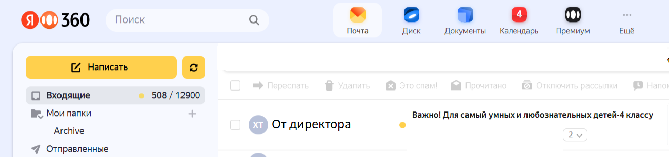
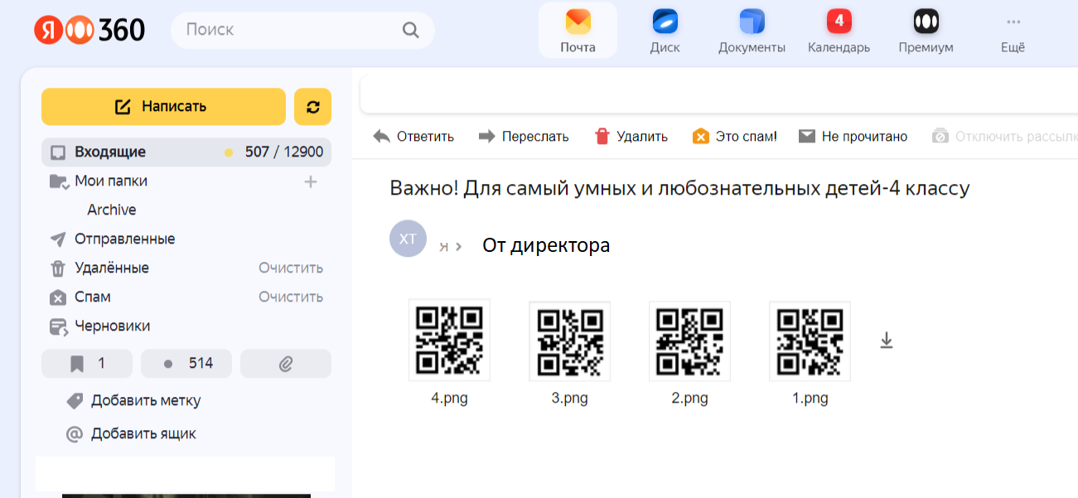

Slide 4

Тема: Умножение на двузначное число
Узнаем приём умножения на двузначное число
Будем решать примеры на умножение на двузначное число

Slide 5

172
32
х
3
4
4
+
5
1
6
5
5
0
4

Slide 6

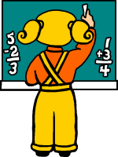
Работа с учебником
С. 44 №156
№ 157(1,2 примеры)
решаем у доски
с объяснениями.

Slide 7
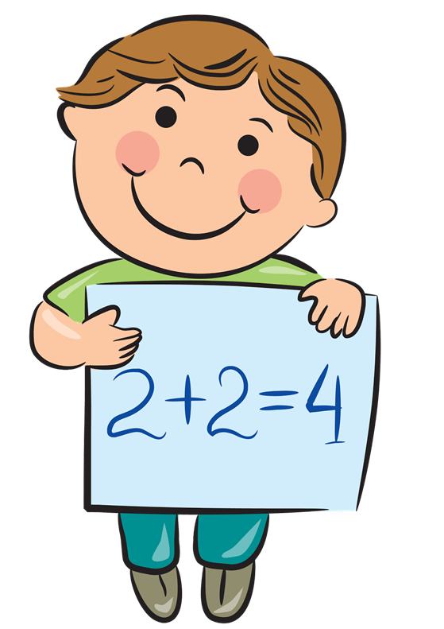
«Кто с детских лет занимается математикой, тот развивает внимание, тренирует свой мозг, свою волю, воспитывает в себе настойчивость и упорство в достижении цели»
А. Маркушевич

Slide 8

Вы, ребята, не зевайте,
Быстро у столов вставайте.
Глазки сильно закрывайте,
Мысли в порядок собирайте.
А теперь глаза открыли,
Посмотрели, три-четыре.
Ручками похлопали,
Ножками потопали.
Раз, два, три, четыре, пять -
Сядем снова мы решать.

Slide 9
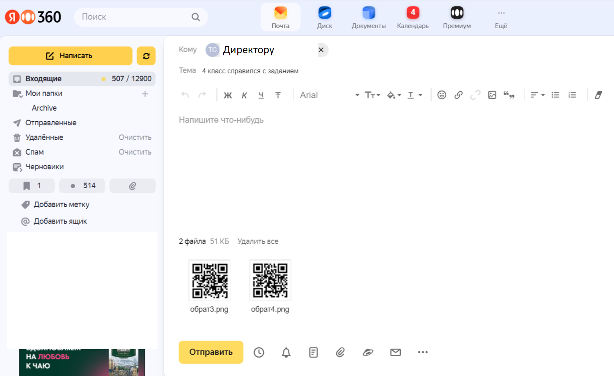

Slide 10

Домашнее задание
С. 44, №159
(Рубрика Проверь себя)

Slide 11
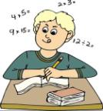
С каким вычислительным приёмом мы сегодня познакомились на уроке?
Чему научились?

Slide 12



У меня всё
получилось.
У меня не всё
получилось.
У меня ничего
не получилось.

Slide 13
Мы считали и решали,
Все активно отвечали.
Всем спасибо за урок,
Зазвенит сейчас звонок!

